Slide 1
Мастер-класс по технологии «Развитие творчества учащихся во внеурочной деятельности»
Штукатурова О.л.
МКОУ «Богдановская ОСНОВНАЯ ОБЩЕОБРАЗОВАТЕОЬНАЯ ШКОЛА» »
Апрель, 2013 г

Slide 2
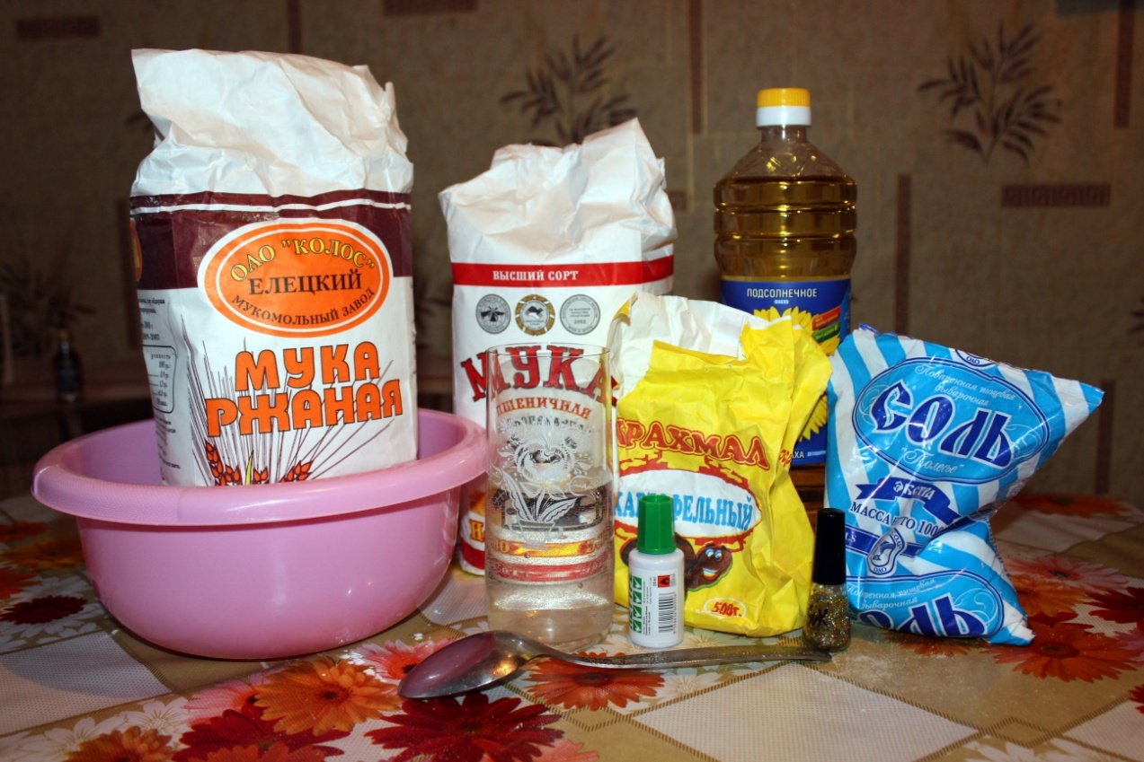
Панно «В гостях у лета»
Лепка из солёного теста.
Материалы.
Для теста:
пшеничная мука – 1 ст.
мелкая соль – 1 ст.
вода – ½ ст.
подсолнечное масло – 1 ст.ложка
(можно добавить немного клея или крахмала)
Гуашь, лак.

Slide 3
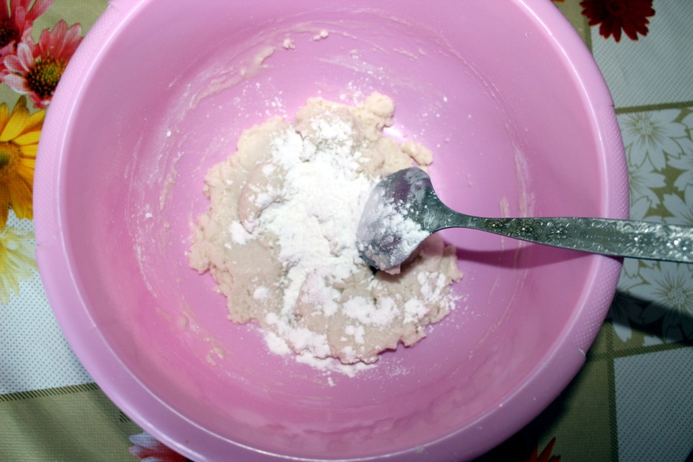
Рецепт приготовления теста.
Тщательно вымесить тесто из всех ингредиентов.
Внимание!
Тесто не должно прилипать к рукам!

Slide 4
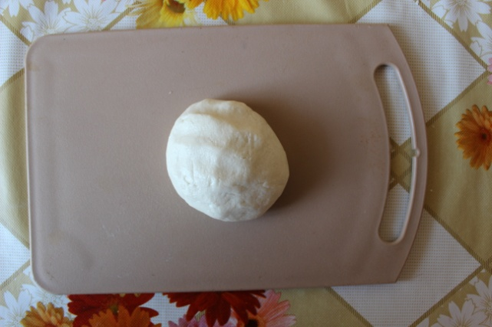
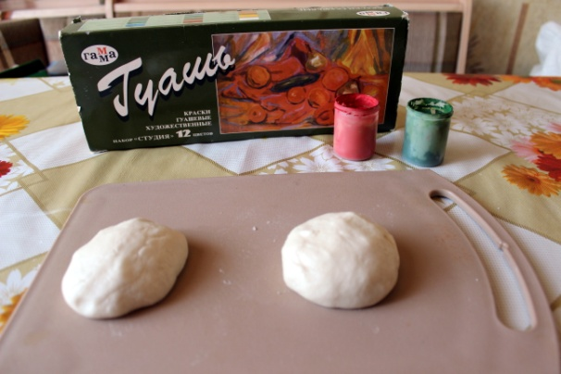
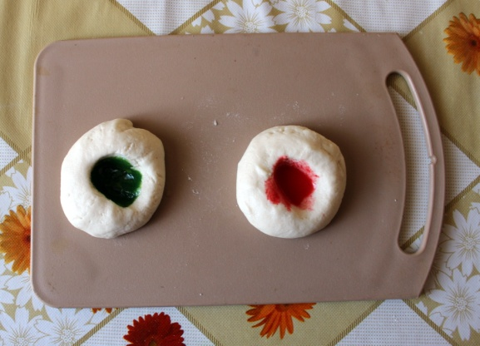
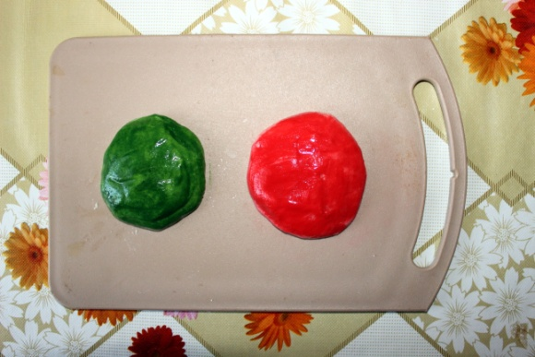
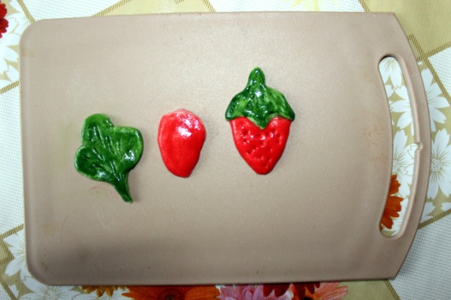
Этапы изготовления изделия.
3.Добавить гуашь, находящуюся в пастообразном состоянии
2.Приготовленное тесто разделить на две части.
4.Получаем кусочки красного цвета и зелёного
5.Делаем ягодки, листочки, усики Можно пользоваться шаблонами.

Slide 5
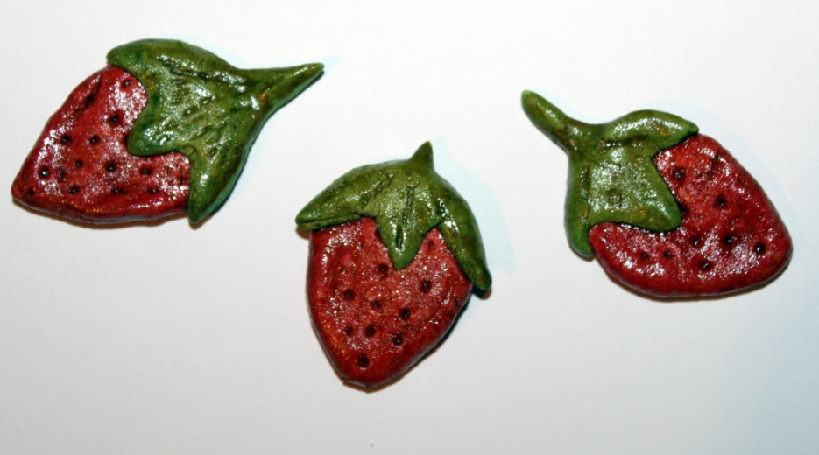
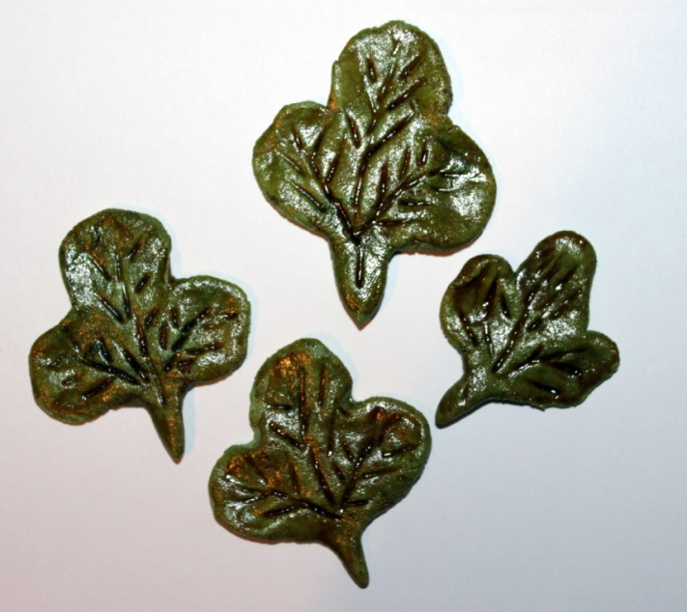
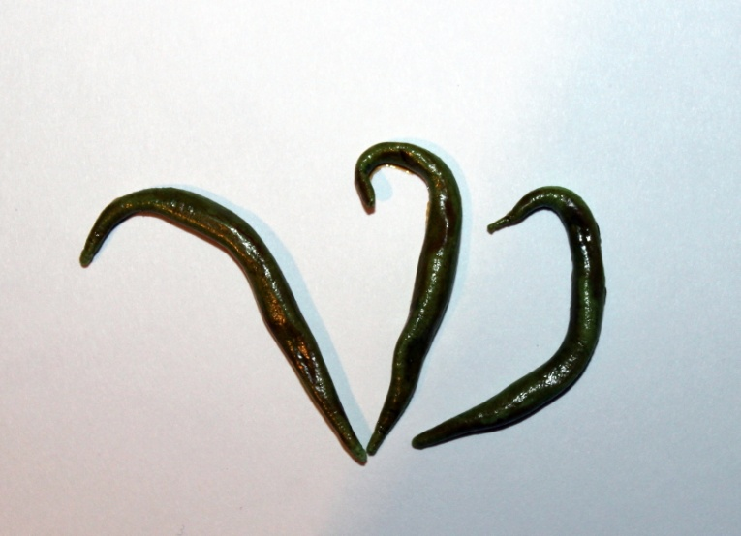
6.Сушка заготовок
7. Покрытие деталей лаком
Внимание! Тесто можно сразу не делать цветным. Покрывать краской после сушки или до неё.

Slide 6
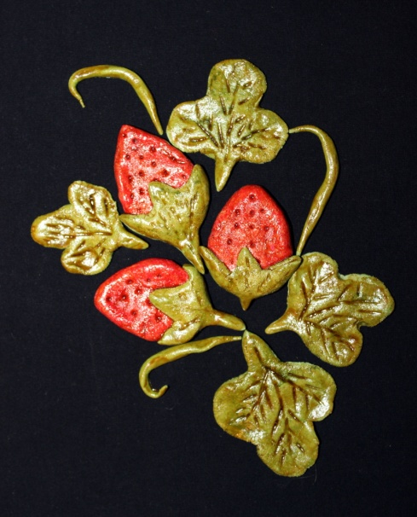
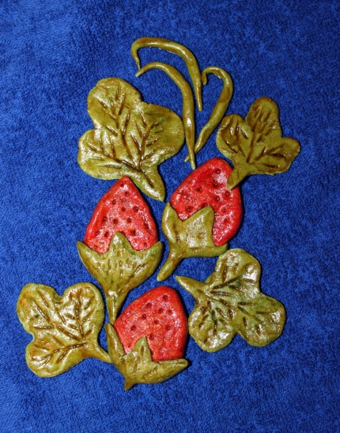
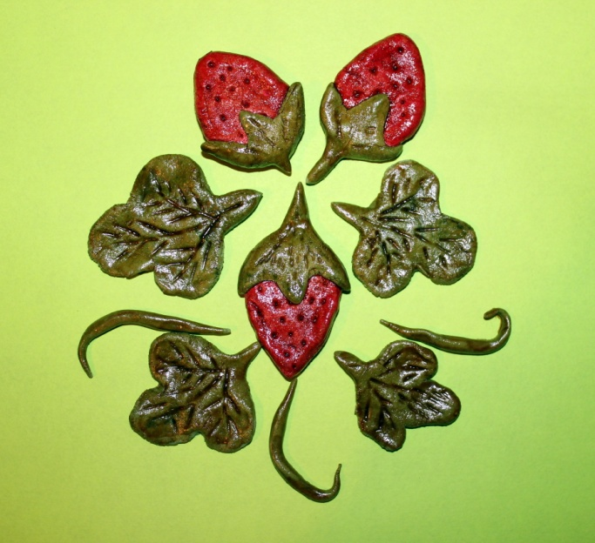
Оформление работы
8.Собрать композицию
9.Приклеить на основу в рамке.

Slide 7
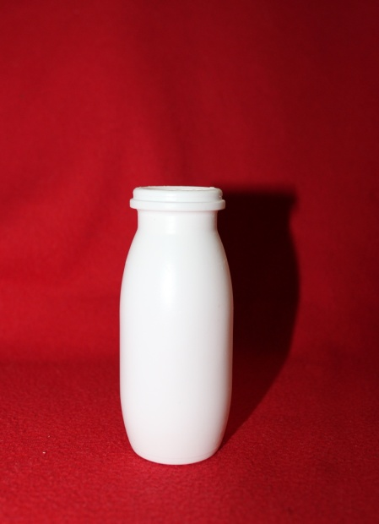
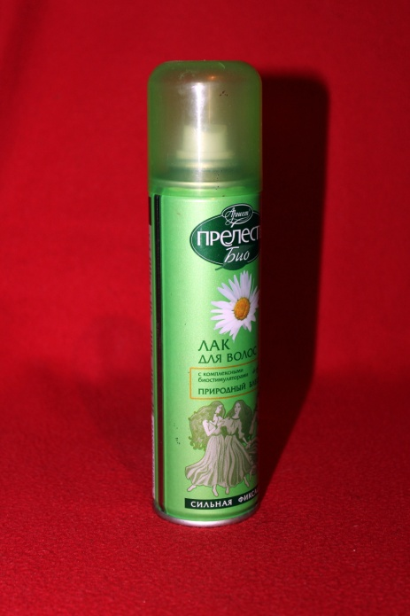
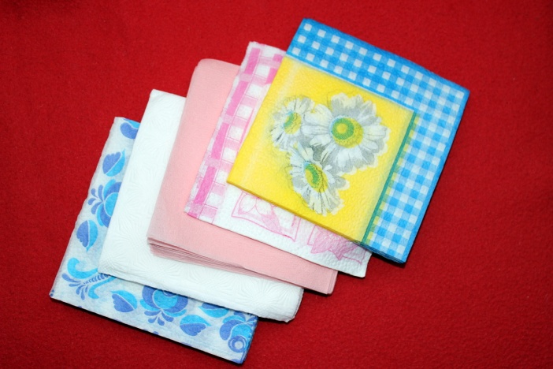
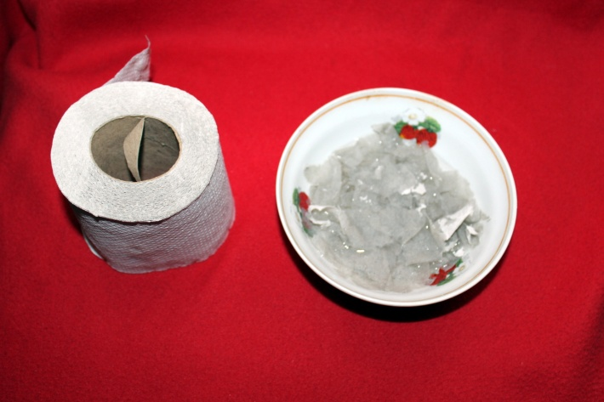
Ваза из мягкой бумаги.
1. Берём пластиковую или стеклянную бутылочку, банку из под кофе.
2.Приготовим салфетки или туалетную бумагу, лак.
3.В миску с водой рвём кусочки бумаги.

Slide 8
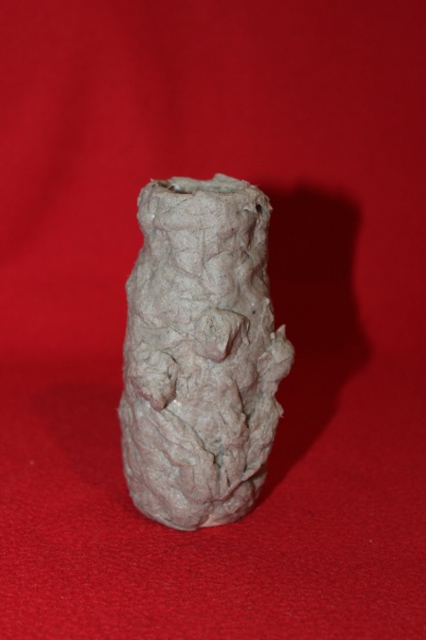
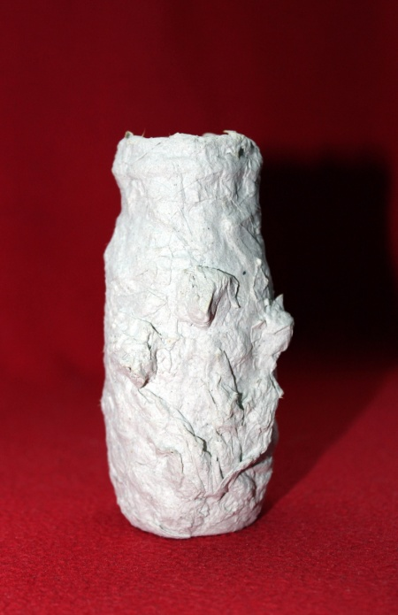
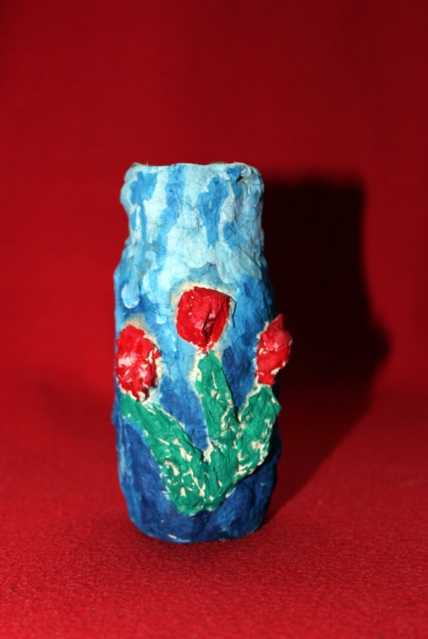
4.Выжимаем бумагу и обклеиваем бутылочку. Можно сделать лепнину.
5.Сушим изделие при комнатной температуре.
6.Раскрашиваем его акварелью, гуашью,
7. Высушенное изделие покрываем лаком

Slide 9
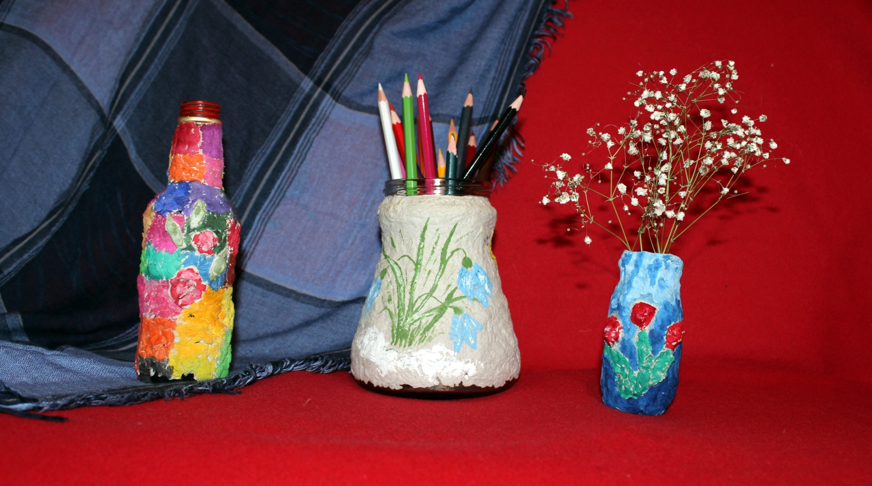
Образцы готовых ваз.

